Slide 2
পরিচিতি
বিষয় পরিচিতি-
তথ্য ও যোগাযোগ প্রযুক্তি
শ্রেণি- ৮ম
সময়- ৪০ মিনিট
সেলিনা আকতার (সহকারী শিক্ষক)
বহদ্দারকাটা উচ্চ বিদ্যালয়
বিএম চর,চকরিয়া ,কক্সবাজার।
মোবাইল-০১৮১৫৮৫১৭৭৬
Email-selikamal8485@gmail.com

Slide 3
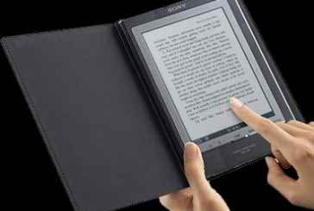
চল আমরা ছবি দেখি…

Slide 4
আজকের পাঠ …
সরকারি কর্মকান্ডে আইসিটির প্রয়োগ
অধ্যায়ঃ এক
পাঠঃ৫, পৃষ্ঠাঃ১০

Slide 5
শিখনফল
এই পাঠ শেষে শিক্ষার্থীরা…
সরকারি কাজে তথ্য ও যোগাযোগ প্রযুক্তরি কয়েকটি গুরুত্বপূর্ণ প্রয়োগক্ষেত্রের নাম বলতে পারবে;
জনগণের দোরগোড়ায় সরকারি সেবাসমূহ ব্যাখ্যা করতে পারবে;
ব্যবসায় সরকারি সেবাসমূহ চিহ্নিত করতে পারবে।

Slide 6
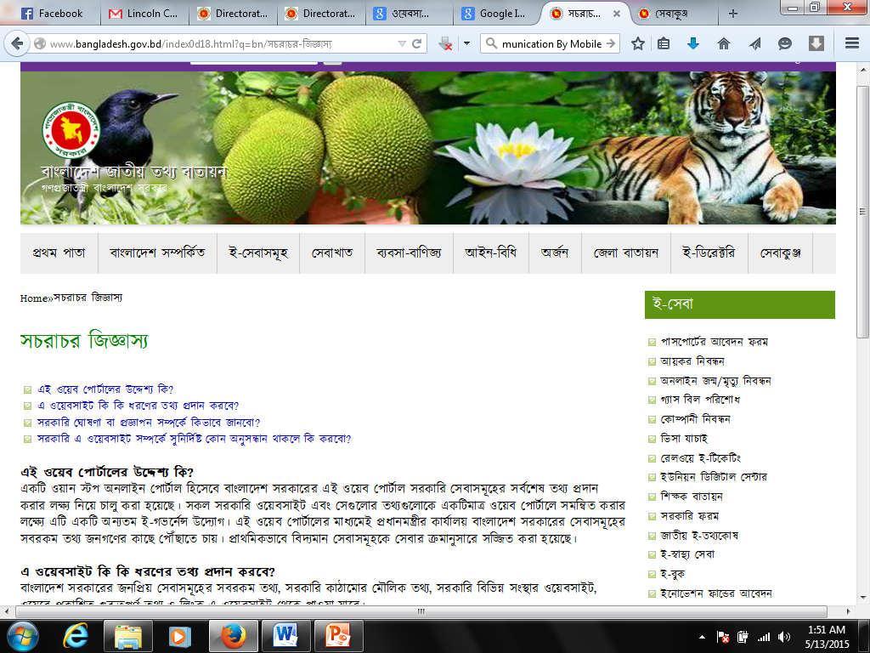
বাংলাদেশ সরকারের জাতীয় ওয়েব পোর্টাল

Slide 7
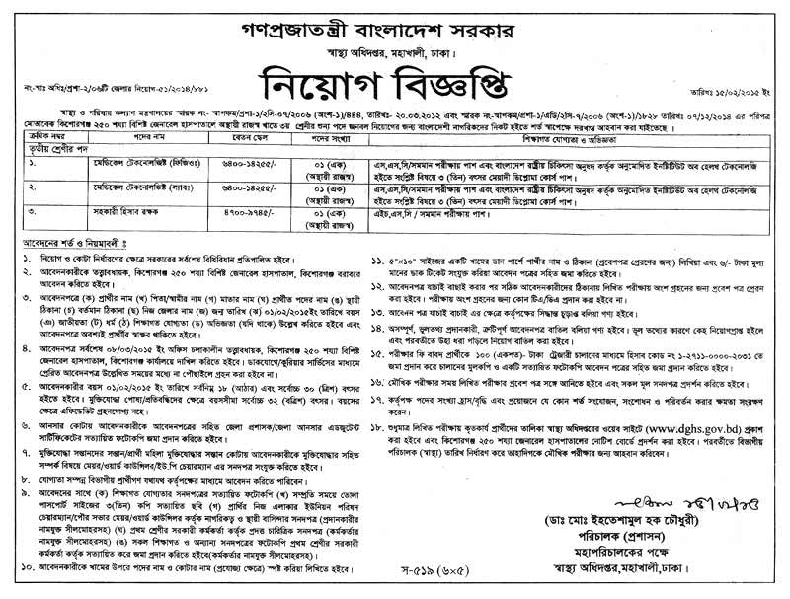
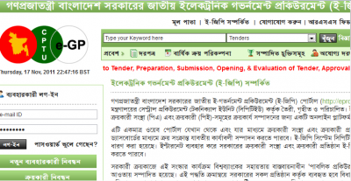
সরকার যে সকল তথ্য প্রকাশ করে
নিয়োগ বিজ্ঞপ্তি
দরপত্র বিজ্ঞপ্তি

Slide 8
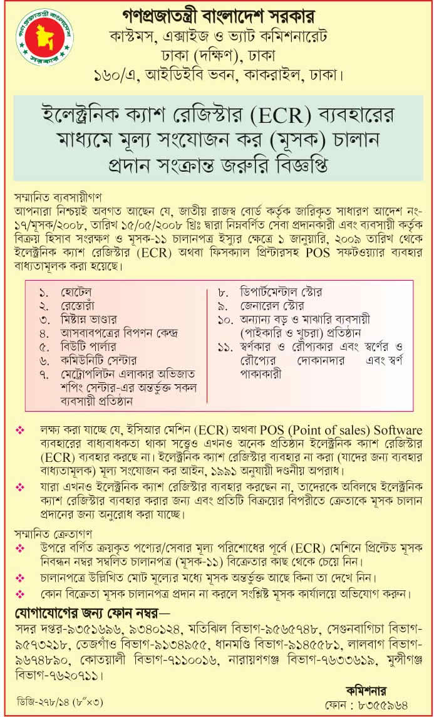
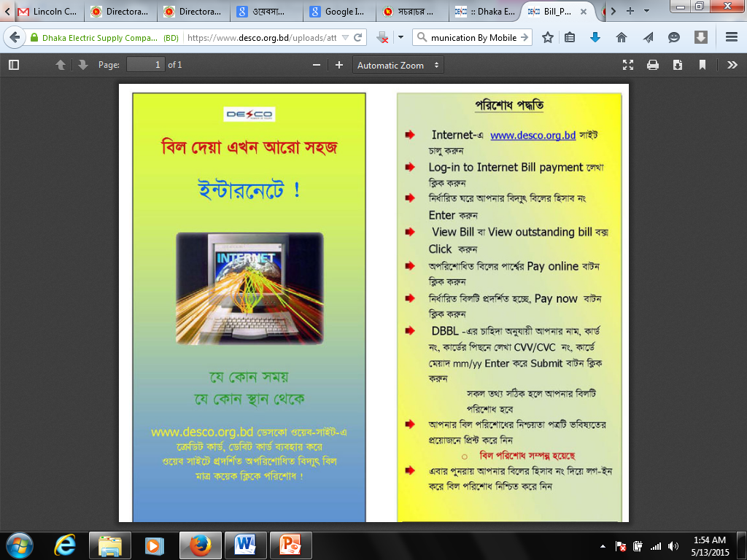
প্রতিটি দপ্তরের নোটিশ
বিভিন্ন দিকনির্দেশনা

Slide 9
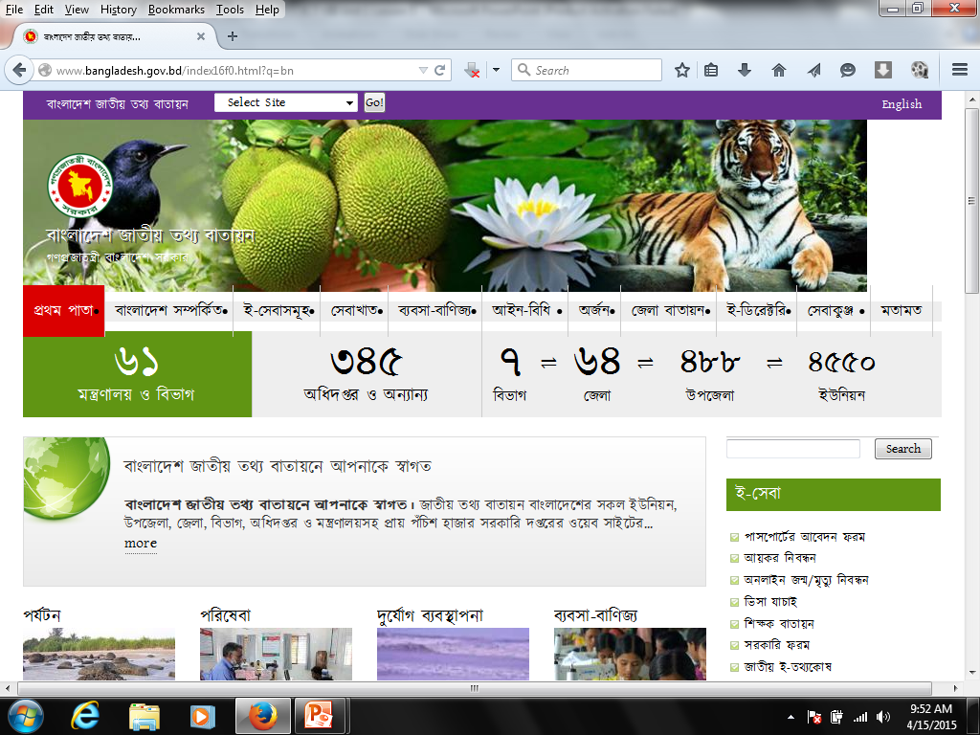
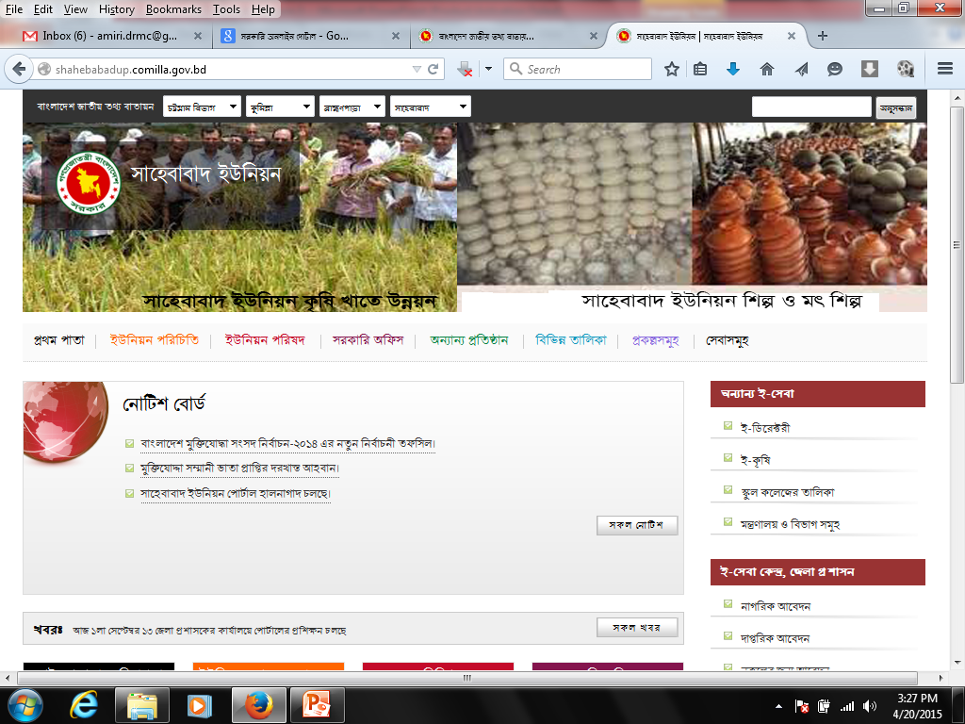
প্রতিটি বিভাগ, জেলা, উপজেলা, ইউনিয়ন, ওয়ার্ড এবং গ্রামের তথ্য
বিভিন্ন নিয়মকানুন

Slide 10
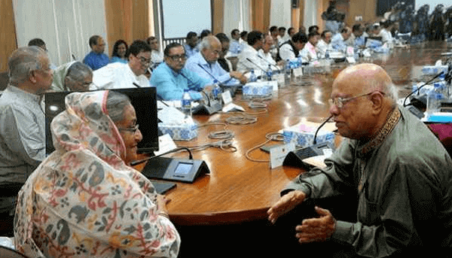
সরকারী কর্ম কান্ডের একটি হল-
বিষয়ে নীতিমালা প্রনয়ন,সংশোধন এবং পরিমার্জন।
এবং এই লক্ষ্যে সরকার ইন্টারনেট ও কল সেন্টারের মাধমে জনগনের মতামত সংগ্রহ করে।

Slide 11
সরকার ও জনগণের মধ্যে সংযোগ
কলসেন্টার বা ই-মেইলে জনসংযোগ
জনগনের মতামত গ্রহণ
সংশোধণ বা পরিমার্জণ অবহিতকরণ
নীতিমালা অবহিতকরণ
আইন ও নীতিমালা প্রণয়ন কিংবা সংশোধনে জনগণের মতামতের প্রতিফলন

Slide 12
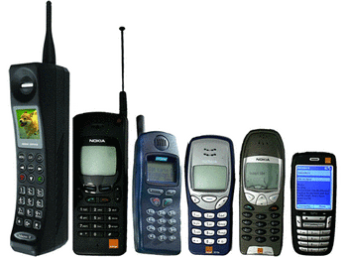
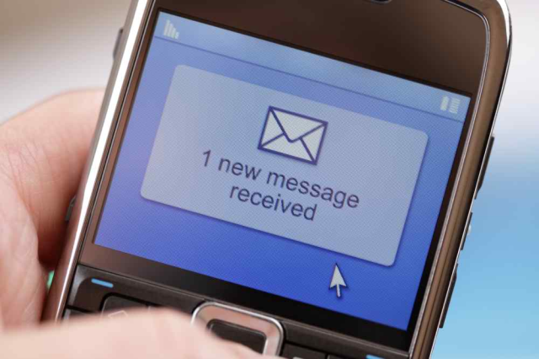
বিশেষ বিশেষ দিবস বা ঘটনা সম্পর্কে প্রচার
সাড়ে দশ কোটি মোবাইল ব্যাবহারকারী
শিশুদের টিকা খাওয়ানোর দিবস, জাতীয় দিবস, স্বাস্থ্য দিবস ইত্যাদি

Slide 13
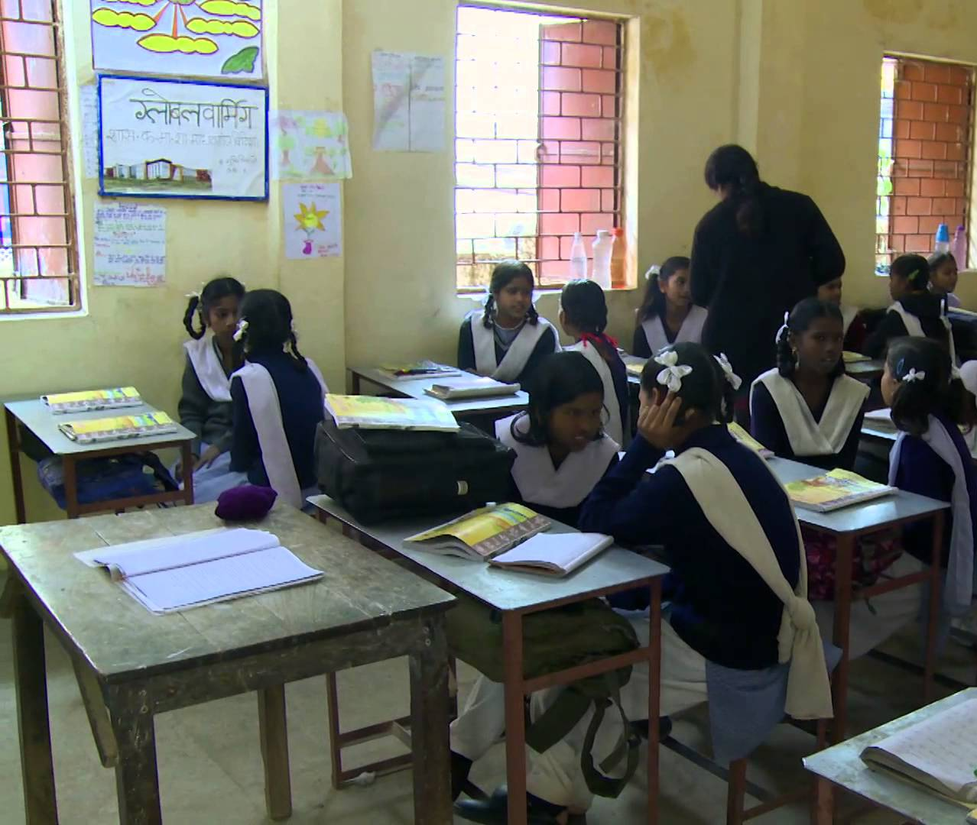
জোড়ায় কাজ
১। সরকারের জাতীয় ওয়েব পোর্টালের মাধ্যমে কী কী প্রকাশ করা হয়?
২। আইন ও নীতিমালা প্রণয়নে জনগনের কাছ থেকে সরকার কীভাবে মতামত নেয়?

Slide 14
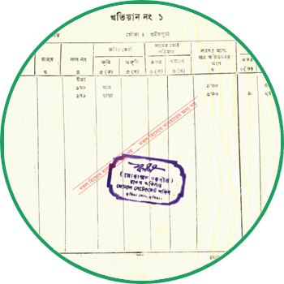
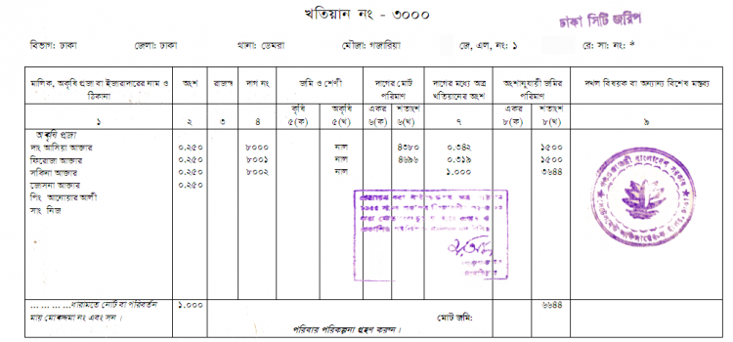
দোরগোড়ায় সরকারি সেবাসমূহ…
জমি-জমার বিভিন্ন রেকর্ড যেমনঃ(নকল,পর্চা,খতিয়ান ইত্যাদি) সংগ্রহের জন্য বর্তমানে ৬৪ টি জেলায় ই-সেবা কেন্দ্র রয়েছে।

Slide 15
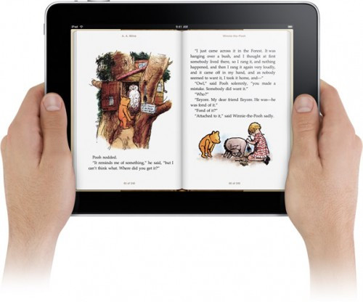
দোরগোড়ায় সরকারি সেবাসমূহ…
ই-বুক
সকল পাঠ্যপুস্তক প্রাপ্তির জন্য সরকার একটি ই-বুক প্লাটফর্ম তৈরী করেছে যেখানে ৩০০টি পাঠ্যপুস্তক ও ১০০টি সহায়ক পুস্তক রয়েছে।

Slide 16
দোরগোড়ায় সরকারি সেবাসমূহ…
চিনিকলের পুর্জি স্বয়ংক্রিয়করন করা হয়েছেএবং কৃষকরা
এখন মোবাইল ফোনে তাদের পুর্জি পাচ্ছে।

Slide 17
দোরগোড়ায় সরকারি সেবাসমূহ…
মোবাইল ফোনে পরীক্ষার ফলাফল জানা যায় এবং ভর্তি পরীক্ষা দেওয়া যায়।

Slide 18
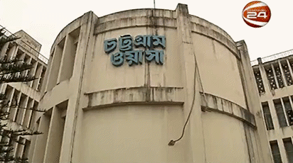
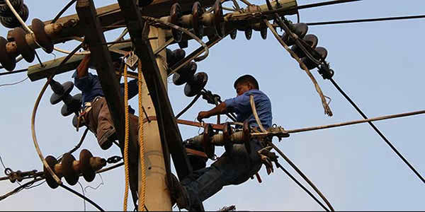
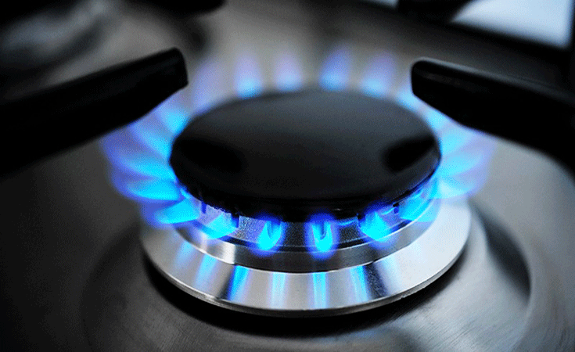
দোরগোড়ায় সরকারি সেবাসমূহ…
বিদ্যুৎ বিল
পানির বিল
মোবাইন ফোনে স্বাস্থ্যসেবা প্রদান
গ্যাস বিল

Slide 19
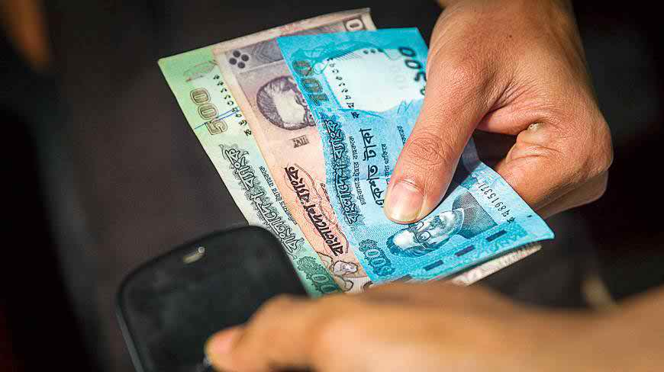
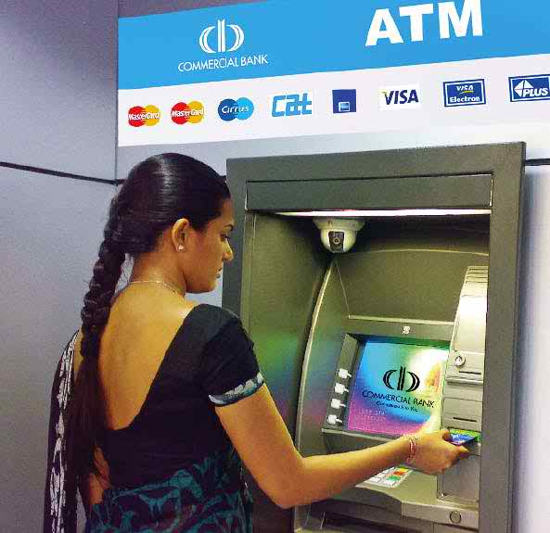
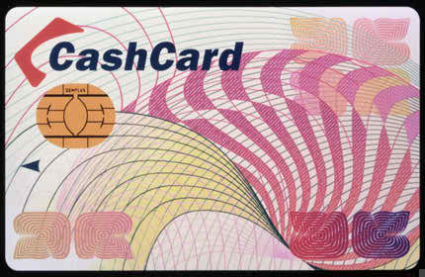
দোরগোড়ায় সরকারি সেবাসমূহ…
মোবাইল ফোন
ইলেক্ট্রনিক মানি ট্রান্সফার
ক্যাশ কার্ড

Slide 20
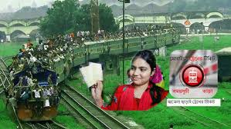
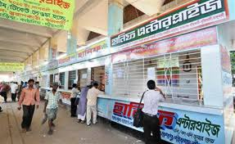
দোরগোড়ায় সরকারি সেবাসমূহ…
রেলের টিকেট কাটা যায়
বাস ও বিমানের টিকেট কাটা যায়

Slide 21
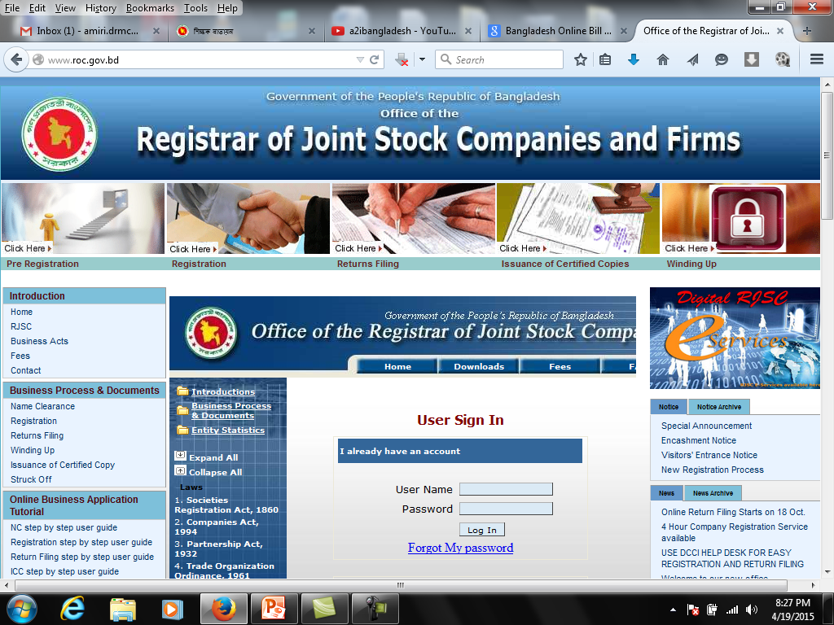
ব্যবসায় সরকারি সেবা…

Slide 22
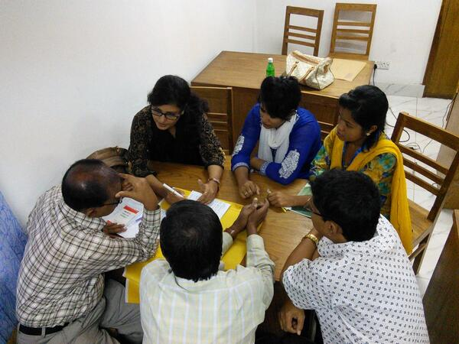
দলগত কাজ
জনগনের দারগোড়ায় সরকারি সেবাসমূহ এর একটি তালিকা তৈরী কর।

Slide 23
মূল্যায়ণ
১। জাতীয় ওয়েব পোর্টালের মাধ্যমে কী কী প্রকাশ করা হয়?
২। জনগণের দোরগোড়ায় আইসিটির মাধ্যমে সরকারি সেবাসমূহ কি কি ?
৩। ব্যবসায় সরকারি সেবাসমূহের ফলাফল কি?

Slide 24
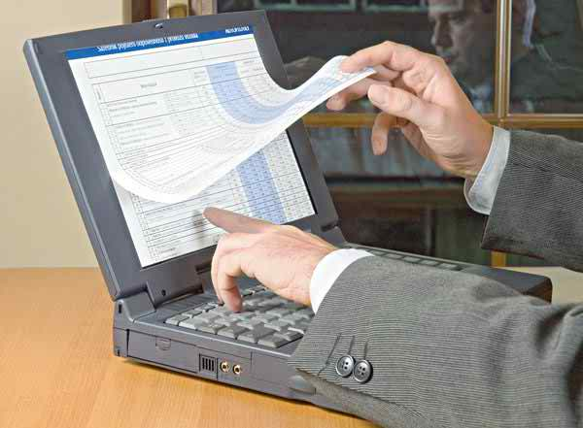
বাড়ির কাজ
তুমি বা তোমার পরিবার সরকারি কর্মকান্ডে আইসিটি প্রয়োগের ফলে কী কী সেবা পেয়ে থাক? বর্ণনা কর।

